Slide 1
Αιματολογία ΙΙΙ (Θ)
Ανοικτά Ακαδημαϊκά Μαθήματα στο ΤΕΙ Αθήνας
Ενότητα 3: Μυελοϋπερπλαστικά νοσήματα (β΄μέρος)
Αναστάσιος Κριεμπάρδης
Τμήμα Ιατρικών εργαστηρίων
Το περιεχόμενο του μαθήματος διατίθεται με άδεια Creative Commons εκτός και αν αναφέρεται διαφορετικά | Το έργο υλοποιείται στο πλαίσιο του Επιχειρησιακού Προγράμματος «Εκπαίδευση και Δια Βίου Μάθηση» και συγχρηματοδοτείται από την Ευρωπαϊκή Ένωση (Ευρωπαϊκό Κοινωνικό Ταμείο) και από εθνικούς πόρους.

Slide 2
Διαταραχές Ηωσινοφίλων Υπερηωσινοφιλικό σύνδρομο Χρόνια Ηωσινοφιλική Λευχαιμία

Slide 3
Στοιχεία κλειδιά
Ηωσινοφιλία >0.5x10⁹/L.
Ευρύ διαφοροδιαγνωστικό φάσμα.
Κίνδυνος επιπλοκών.
Προσβολή συστημάτων.
Ανεύρεση FIP1L1-PDGFRα 50%.

Slide 4
Αίτια ηωσινοφιλίας
Περιφερική και ιστική.
Μη αιματολογικά νοσήματα.
Λοιμώδη.
Αλλεργικά.
Παρασιτικά.
Δερματικά.

Slide 5
Διερεύνηση
Αποκλεισμός της δευτεροπαθούς.
Γενική αίματος, ΤΚΕ.
Βιοχημικός έλεγχος.
Β12.
IgE.
ΗΙV.
Αξονική τομογραφία θώρακα και κοιλιάς.
Δοκιμασίες αναπνοής.
ΗΚΓ καρδιάς.
Παρασιτολογική κοπράνων (3 φορές).
ΑΝΑ, anti-DNA, ρευματοειδής παράγοντας.
Ορολογικές αντιδράσεις .
Παρασιτολογική δωδεκαδακτυλικού υγρού.
Μυελόγραμμα.

Slide 6
Υπερηωσινοφιλικό σύνδρομο Χρόνια Ηωσινοφιλική Λευχαιμία

Slide 7
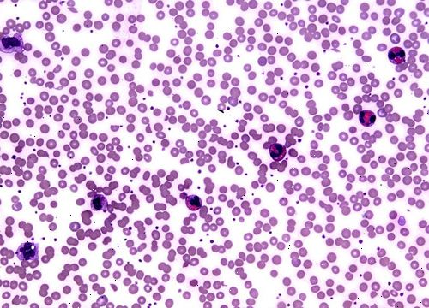
Ορισμός
Υπερηωσινοφιλικό σύνδρομο.
Ετερογενή ομάδα νοσημάτων.
ΧΗΛ μυελοϋπερπλαστικό.

Slide 8
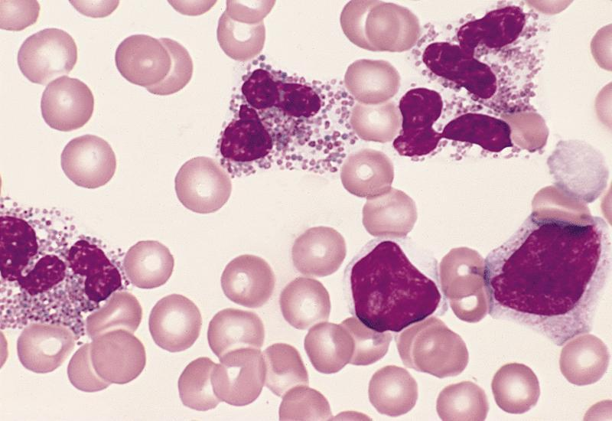
Επιδημιολογία
Άγνωστη η αιτία.
Σπάνια νοσήματα.
30-40 ετών.
9:1 άντρες προς γυναίκες.

Slide 9
Κύρια διαγνωστικά κριτήρια
Ευρήματα από ΑΝΣ (αλλεργική ρινίτιδα).
Δύσπνοια, βρογχόσπασμος (άσθμα).
Δερματικές βλάβες (ψωρίαση).
Ευρήματα ΓΕΣ (νόσοι εντέρου).
Ταξίδι σε τροπική περιοχή (παράσιτα).
Λεμφαδενοπάθεια (λεμφώματα).

Slide 10
Αλγόριθμος
Κριτήρια απαραίτητα
Ηωσινοφιλία.
Αύξηση ηωσινοφίλων μυελού.
Βλάστες αίματος/μυελού <20%.
Βλάβες οργάνων.
Αποκλεισμός
Αλλεργία, λοιμώξεις
ΧΜΛ
ΟΜΛ
μυελοδυσπλαστικά
Βλάστες αίματος >2% ή/και βλάστες μυελού 5-19%
ΟΧΙ
ΝΑΙ
ΥΣ
ΧΗΛ

Slide 11
Κλινικά ευρήματα
Τυχαία από τη γενική αίματος.
Καρδιά.
Ίνωση με περιοριστική μυοκαρδιοπάθεια.
Νευρολογικές εκδηλώσεις.
Δερματολογικές εκδηλώσεις.
Προσβολή ΑΝΣ.
Πεπτικό σύστημα.
Σπληνομεγαλία.

Slide 12
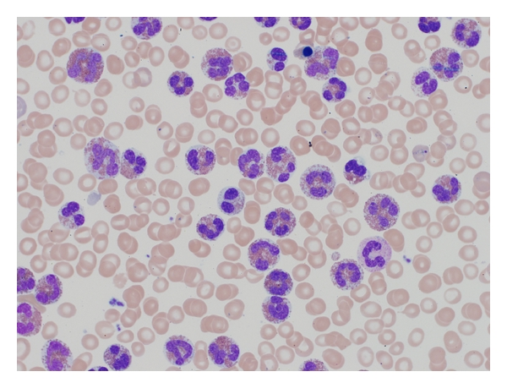
Εργαστηριακά ευρήματα 1/2
Γενική αίματος και επίχρισμα
Ηωσινοφιλία και λευκοκυττάρωση.
Άωρες μορφές ηωσινοφίλων.
Κοκκιώδη σειρά προς τα αριστερά.
Αναιμία.
Θρομβοπενία.
Βλάστες >2%.

Slide 13
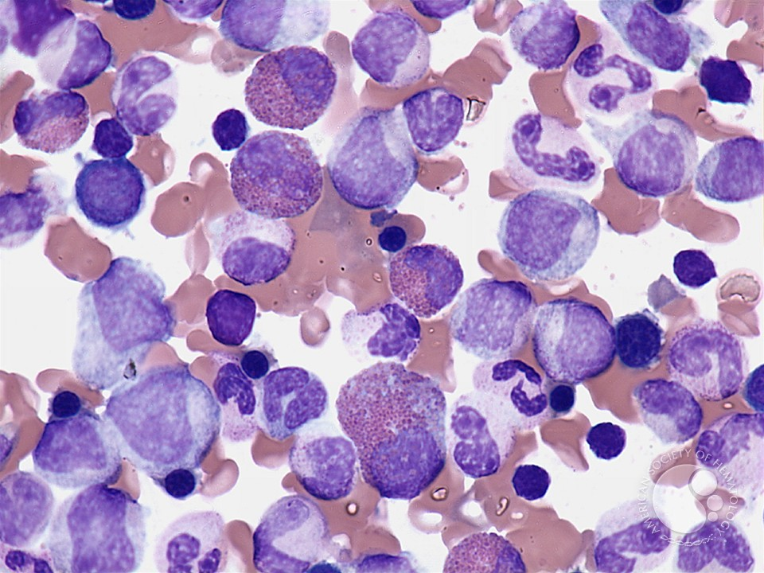
Εργαστηριακά ευρήματα 2/2
Μυελόγραμμα
Υπερπλασία στην κοκκιώδη σειρά.
Αύξηση ηωσινοφίλων.
Ποσοστό βλαστών <20%.
Σπάνια ίνωση.

Slide 14
Χρόνια μυελογενής λευχαιμία

Slide 15
Στοιχεία κλειδιά
40-50 ετών.
Χρωμόσωμα Ph¹ 90-95%.
98-100% υβριδικό γονίδιο bcr-abl.
Ουδετερόφιλη λευκοκυττάρωση .
Άωρες μορφές κοκκιώδους σειράς.
Αναιμία.
Σπληνομεγαλία.
3 φάσεις (χρόνια, επιταχυνόμενη, βλαστική κρίση).
15-20% των λευχαιμιών.

Slide 16
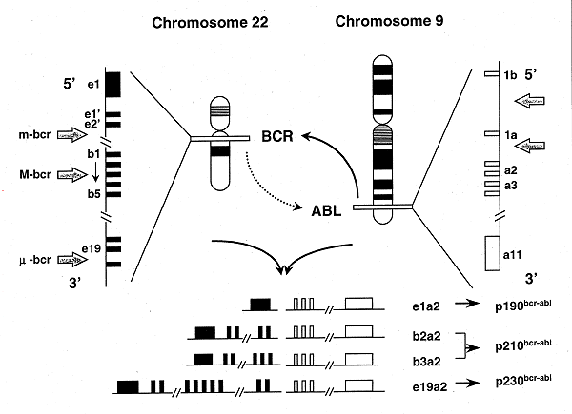
Αιτιολογία - Παθογένεια
Άγνωστη.
Ph t(9;22) υβριδικό γονίδιο bcr-abl (ογκογονίδιο).

Slide 17
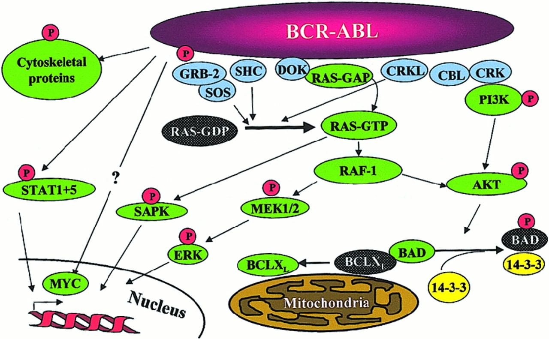

Slide 18
Ιδιότητες πρωτεΐνης p210^{bcr-abl}
Ενεργοποίηση οδών μεταβίβασης ενδοκυττάριου σήματος.
Απορρύθμιση κυτταρικού κύκλου.
Δράση στην bcl-2.
Αναστολή απόπτωσης.
Αναστολή προσκόλλησης κυττάρων στο στρώμα του μυελού.
Βλάστες στο αίμα.

Slide 19
Κλινικά ευρήματα
Τυχαία λόγω λευκοκυττάρωσης.
Αδυναμία, καταβολή, απώλεια βάρους.
Εφιδρώσεις.
Σπληνομεγαλία.
Ηπατομεγαλία.
Αιμορραγική διάθεση.
Πυρετός.

Slide 20
Επιταχυνόμενη φάση
Βλαστική κρίση.
Οστικά άλγη.
Σπληνομεγαλία επιταχυνόμενη.
Λεμφαδενοπάθεια.

Slide 21
Εργαστηριακά ευρήματα 1/6
Γενική αίματος και επίχρισμα (χρόνια φάση)
Ουδετεροφιλική λευκοκυττάρωση.
Όλες οι άωρες προβαθμίδες της κοκκιώδους σειράς.
WBCs 25.000-100.000 / μl.
Παρουσία μυελοκυττάρων.
Κοκκιώδης σειρά του μυελού στο αίμα.
Αναιμία.
Θρομβοκυττάρωση ή PLTs ΦΤ.

Slide 22
Εργαστηριακά ευρήματα 2/6
Γενική αίματος και επίχρισμα (επιταχυνόμενη φάση)
Αύξηση βλαστών.
Παρουσία προμυελοκυττάρων.
Βλάστες στο αίμα >20%.
Θρομβοκυττάρωση επίπονη.
Εξωμυελική βλαστική εκτροπή.

Slide 23
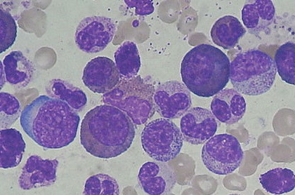
Εργαστηριακά ευρήματα 3/6

Slide 24
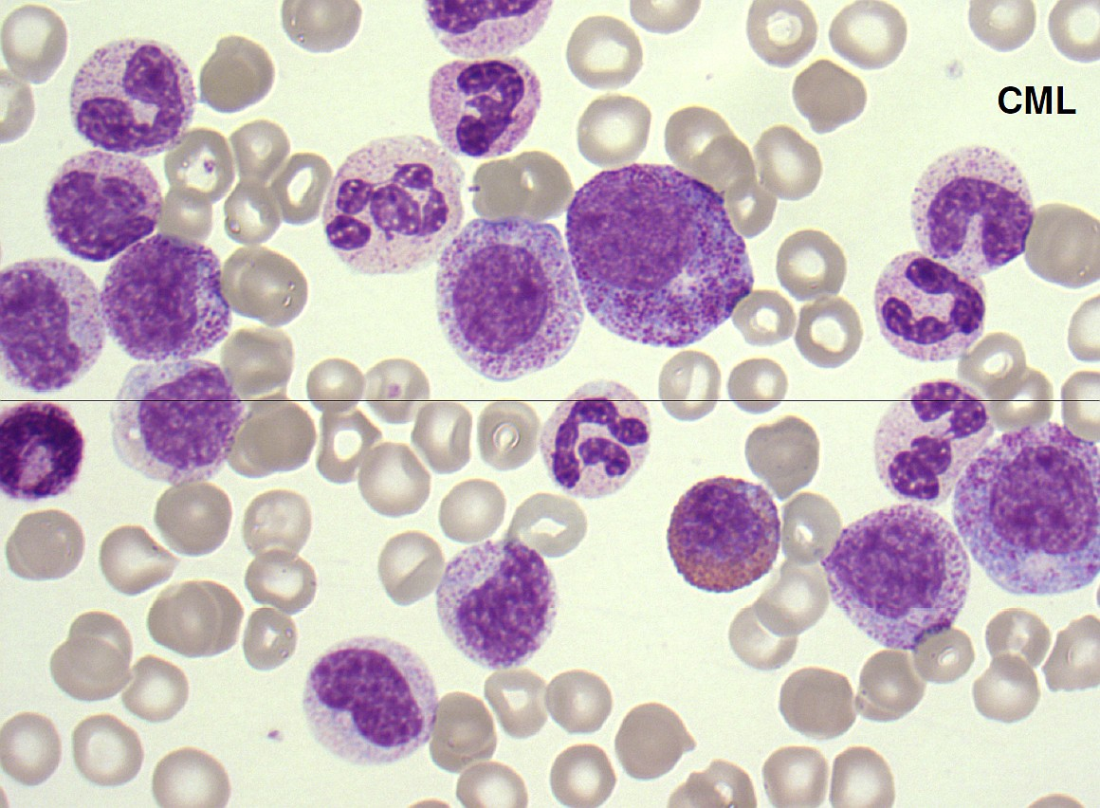
Εργαστηριακά ευρήματα 4/6

Slide 25
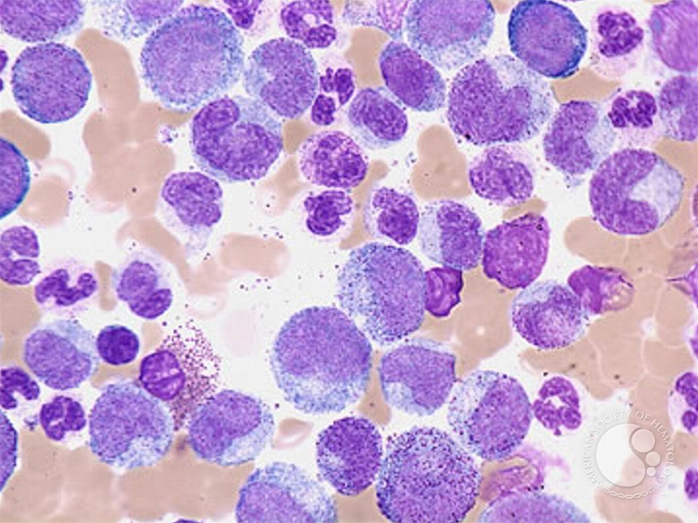
Εργαστηριακά ευρήματα 5/6

Slide 26
Εργαστηριακά ευρήματα 6/6
Μυελόγραμμα
Ανάλογα με το αίμα.
Υπερκυτταρικός μυελός.
Μυελοκύτταρα.
Μεγακαρυωκύτταρα αυξημένα.
Ερυθροκύτταρα μειωμένα ή ΦΤ.
Γαλάζια (see blue) ιστιοκύτταρα.
Ίνωση σημαίνει κακή πρόγνωση.

Slide 27
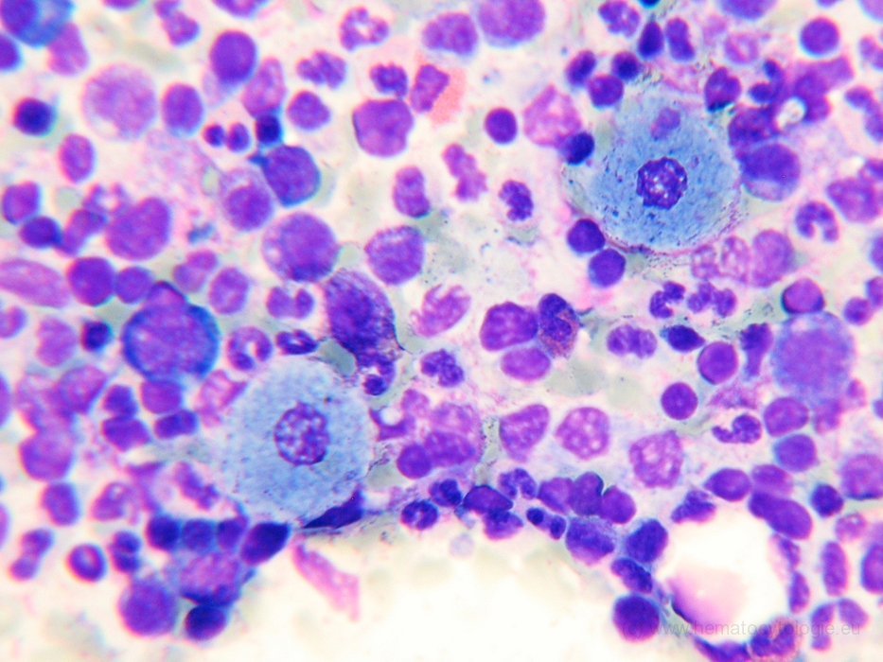
Sea blue histiocytes

Slide 28
Διαφορική διάγνωση
Στην ΧΙΜ (μυελοΐνωση) παρατηρούνται ερυθροβλάστες και δακρυοκύτταρα.
Ανεύρεση Ph.
Προσοχή σε ΧΜΛ με Ph-.
Προσοχή σε μυελομονοκυτταρική λευχαιμία.

Slide 29
Θεραπεία
Υδροξυουρία.
INFa.
Αλλογενής μεταμόσχευση CD34+.
Αλλογενής μεταμόσχευση μυελού.

Slide 30
Σπάνια μυελοϋπερπλαστικά σύνδρομα

Slide 31
Χρόνια ουδετεροφιλική λευχαιμία
Σπανιότατη.
Υπερήλικα άτομα.
Σπληνομεγαλία με ή χωρίς ηπατομεγαλία.
Ουρική αρθρίτιδα.
Κνησμός.
Υπερπλασία κοκκιώδους σειράς.
Η μεταλλαγή Ph διαφοροδιάγνωση από ΧΜΛ.
Βραδεία εξέλιξη αλλά μετατροπή σε ΟΛ.

Slide 32
Τέλος Ενότητας

Slide 33
Σημειώματα

Slide 34
Σημείωμα Αναφοράς
Copyright Τεχνολογικό Εκπαιδευτικό Ίδρυμα Αθήνας, Αναστάσιος Κριεμπάρδης 2014. Αναστάσιος Κριεμπάρδης. «Αιματολογία ΙΙΙ (Θ). Ενότητα 3: Μυελοϋπερπλαστικά νοσήματα (β΄μέρος)». Έκδοση: 1.0. Αθήνα 2014. Διαθέσιμο από τη δικτυακή διεύθυνση: ocp.teiath.gr.

Slide 35
Σημείωμα Αδειοδότησης
Το παρόν υλικό διατίθεται με τους όρους της άδειας χρήσης Creative Commons Αναφορά, Μη Εμπορική Χρήση Παρόμοια Διανομή 4.0 [1] ή μεταγενέστερη, Διεθνής Έκδοση. Εξαιρούνται τα αυτοτελή έργα τρίτων π.χ. φωτογραφίες, διαγράμματα κ.λ.π., τα οποία εμπεριέχονται σε αυτό. Οι όροι χρήσης των έργων τρίτων επεξηγούνται στη διαφάνεια «Επεξήγηση όρων χρήσης έργων τρίτων».
Τα έργα για τα οποία έχει ζητηθεί άδεια αναφέρονται στο «Σημείωμα Χρήσης Έργων Τρίτων».
[1] http://creativecommons.org/licenses/by-nc-sa/4.0/
Ως Μη Εμπορική ορίζεται η χρήση:
που δεν περιλαμβάνει άμεσο ή έμμεσο οικονομικό όφελος από την χρήση του έργου, για το διανομέα του έργου και αδειοδόχο
που δεν περιλαμβάνει οικονομική συναλλαγή ως προϋπόθεση για τη χρήση ή πρόσβαση στο έργο
που δεν προσπορίζει στο διανομέα του έργου και αδειοδόχο έμμεσο οικονομικό όφελος (π.χ. διαφημίσεις) από την προβολή του έργου σε διαδικτυακό τόπο
Ο δικαιούχος μπορεί να παρέχει στον αδειοδόχο ξεχωριστή άδεια να χρησιμοποιεί το έργο για εμπορική χρήση, εφόσον αυτό του ζητηθεί.

Slide 36
Επεξήγηση όρων χρήσης έργων τρίτων
©
Δεν επιτρέπεται η επαναχρησιμοποίηση του έργου, παρά μόνο εάν ζητηθεί εκ νέου άδεια από το δημιουργό.
διαθέσιμο με άδεια CC-BY
Επιτρέπεται η επαναχρησιμοποίηση του έργου και η δημιουργία παραγώγων αυτού με απλή αναφορά του δημιουργού.
διαθέσιμο με άδεια CC-BY-SA
Επιτρέπεται η επαναχρησιμοποίηση του έργου με αναφορά του δημιουργού, και διάθεση του έργου ή του παράγωγου αυτού με την ίδια άδεια.
διαθέσιμο με άδεια CC-BY-ND
Επιτρέπεται η επαναχρησιμοποίηση του έργου με αναφορά του δημιουργού.
Δεν επιτρέπεται η δημιουργία παραγώγων του έργου.
διαθέσιμο με άδεια CC-BY-NC
Επιτρέπεται η επαναχρησιμοποίηση του έργου με αναφορά του δημιουργού.
Δεν επιτρέπεται η εμπορική χρήση του έργου.
διαθέσιμο με άδεια CC-BY-NC-SA
Επιτρέπεται η επαναχρησιμοποίηση του έργου με αναφορά του δημιουργού
και διάθεση του έργου ή του παράγωγου αυτού με την ίδια άδεια.
Δεν επιτρέπεται η εμπορική χρήση του έργου.
διαθέσιμο με άδεια CC-BY-NC-ND
Επιτρέπεται η επαναχρησιμοποίηση του έργου με αναφορά του δημιουργού.
Δεν επιτρέπεται η εμπορική χρήση του έργου και η δημιουργία παραγώγων του.
διαθέσιμο με άδεια
CC0 Public Domain
Επιτρέπεται η επαναχρησιμοποίηση του έργου, η δημιουργία παραγώγων αυτού και η εμπορική του χρήση, χωρίς αναφορά του δημιουργού.
διαθέσιμο ως κοινό κτήμα
Επιτρέπεται η επαναχρησιμοποίηση του έργου, η δημιουργία παραγώγων αυτού και η εμπορική του χρήση, χωρίς αναφορά του δημιουργού.
χωρίς σήμανση
Συνήθως δεν επιτρέπεται η επαναχρησιμοποίηση του έργου.

Slide 37
Διατήρηση Σημειωμάτων
Οποιαδήποτε αναπαραγωγή ή διασκευή του υλικού θα πρέπει να συμπεριλαμβάνει:
το Σημείωμα Αναφοράς
το Σημείωμα Αδειοδότησης
τη δήλωση Διατήρησης Σημειωμάτων
το Σημείωμα Χρήσης Έργων Τρίτων (εφόσον υπάρχει)
μαζί με τους συνοδευόμενους υπερσυνδέσμους.

Slide 38
Χρηματοδότηση
Το παρόν εκπαιδευτικό υλικό έχει αναπτυχθεί στo πλαίσιo του εκπαιδευτικού έργου του διδάσκοντα.
Το έργο «Ανοικτά Ακαδημαϊκά Μαθήματα στο ΤΕΙ Αθηνών» έχει χρηματοδοτήσει μόνο την αναδιαμόρφωση του εκπαιδευτικού υλικού.
Το έργο υλοποιείται στο πλαίσιο του Επιχειρησιακού Προγράμματος «Εκπαίδευση και Δια Βίου Μάθηση» και συγχρηματοδοτείται από την Ευρωπαϊκή Ένωση (Ευρωπαϊκό Κοινωνικό Ταμείο) και από εθνικούς πόρους.

